Slide 1
DEPARTAMENTO DE CIENCIAS DE LA COMPUTACIÓN Estudio analítico de la compatibilidad entre la norma ISO 38500 y COBIT referente a Gobernanza de TI
Director Ing. Mario Ron MSc.
Codirector Ing. Mauricio Campaña MSc.
Jenny C. Razo Tapia
Marzo 2015

Slide 2
Sumario
Introducción
Gobernanza de TI
Descripción de ISO 38500
Descripción de COBIT
Estudio analítico entre ISO 38500 y COBIT
Resultados
Conclusiones y Recomendaciones

Slide 3
Problema y Justificación
Existe una falta de visión estratégica integral en relación a la utilización de TI en la organización, que ha dado lugar a la gobernanza de TI y la publicación de varios marcos, buenas prácticas, estándares, cada uno de ellos con áreas de aplicación que se traslapan.
Los líderes de TI son mas conscientes de la necesidad de adoptar mecanismos de gobernanza de TI.

Slide 4
Objetivos
General
Específicos
Realizar un estudio analítico de la compatibilidad de la norma Iso 38500 y COBIT 5 aplicado a la gobernanza de TI
Describir la situación actual de la Gobernanza de TI
Describir el estándar ISO 38500
Describir el área de Gobernanza de TI de COBIT 5
Definir los parámetros de integración entre ISO 38500 y COBIT 5
Realizar el comparativo de la compatibilidad entre ISO 38500 y COBIT 5
Obtener los resultados del análisis comparativo

Slide 5
GOBERNANZA DE TI
GOBERNANZA DE TI

Slide 6
Gobernanza de TI
Traducido del término «governance»
Suele confundirse con términos como: governability, management, government, corporate governance, diferenciarlos implican un gran debate
“Lo importante es destacar que el gobierno corporativo no es un instrumento individual sino más bien un concepto que incluye el debate sobre las estructuras apropiadas de gestión y control de las empresas. También incluye las reglas que regulan las relaciones de poder entre los propietarios, el consejo de administración, la administración y, por último, pero no por ello menos importante, partes interesadas tales como los empleados, los proveedores, los clientes y el público en general.”

Slide 7
Gobernanza de TI
Governance, se entiende como Enterprise Governance
Enterprise Governance
Corporate Governance
Cumplimiento
Business Governance
desempeño
Gobernanza de TI
Aseguramiento de rendición de cuentas
Utilización de recursos para la creación de valor

Slide 8
Gobernanza de TI
Objetivos :
Asegurar que el uso de las tecnologías de la información generan valor para el negocio,
Supervisar el desempeño de la administración y
Mitigar los riesgos asociados con el uso de las tecnologías de la información.

Slide 9
Gobernanza de TI
El mejor “buen gobierno de TI”,
Se logra integrando estándares, marcos de trabajo, buenas prácticas de TI,
Da un enfoque vigoroso de prácticas a seguir y base de certificación en esquemas de negocio de mejoramiento continuo en el uso y aprovechamiento de las TI en apoyo al logro de los objetivos del negocio
La gestión de TI se puede tercerizar, la gobernanza de TI no.

Slide 10
Gobernanza de TI
Modelos
ISO 38500 primer estándar internacional
COBIT 5 marco de trabajo desarrollado por profesionales
Calder-Moir meta modelo marco comun
Ross & Weill investigadores proponen modelo de GTI
Iniciativas particulares

Slide 11
Gobernanza de TI
Principios
Alineamiento estrategico
Entrega de valor
Gestión de riesgos
Manejo de recursos Gestión del rendimiento

Slide 12
DESCRIPCIÓN DE ISO 38500
DESCRIPCIÓN DE ISO 38500

Slide 13
Descripción de ISO 38500
ISO/IEC 38500:2008 publicada por ISO con IEC deriva de ISO 29382 y AS8015:2005, proporciona un marco para la gobernanza efectiva de TI para ayudar a los que están en el más alto nivel de las organizaciones a entender y cumplir con sus obligaciones legales, regulatorios y éticos en relación con el uso de TI de sus organizaciones.

Slide 14
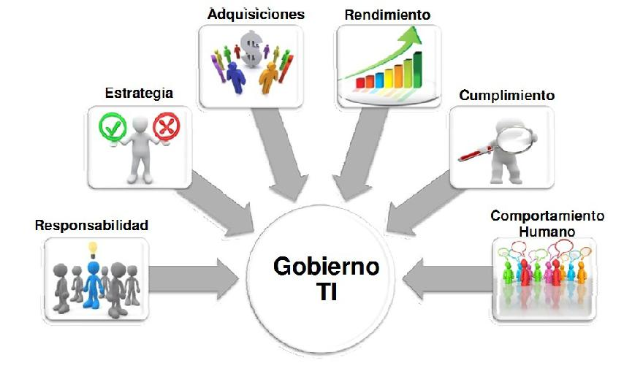
Descripción de ISO 38500

Slide 15
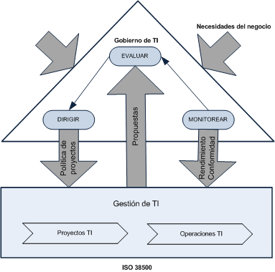
Descripción de ISO 38500
Modelo

Slide 16
DESCRIPCIÓN DE COBIT 5
DESCRIPCIÓN DE COBIT 5

Slide 17
Descripción de COBIT 5
Publicada en 2012 por ISACA integra mecanismos de control de COBIT 4.1, estandar de gestión de riesgos RiskIT, control de inversiones de ValIT, gestión de servicios de ITIL, modelo de ISO 38500, y otros esquemas de ITGI.
Ayuda a mantener un equilibrio entre la obtención de beneficios y la optimización de los niveles de riesgo con el uso de los recursos. Permite que TI sea gobernada y administrada o gestionada de manera integral, abarcando todas las áreas funcionales, tomando en cuenta los intereses de los stakeholders tanto internos como externos. Cuenta con 5 principios y 7 facilitadores genéricos

Slide 18
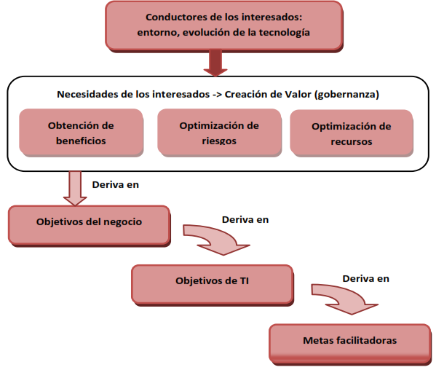
Descripción de COBIT 5
Vincula objetivos del negocio con objetivos de TI
Usa métricas y modelos de madurez asociando propietarios y procesos del negocio
Orientado de a procesos usa un modelo de 37 procesos, que siguen el circulo Deming: Planear, Hacer, Verificar, Actuar.

Slide 19
Descripción de COBIT 5

Slide 20
Descripción de COBIT 5
Satisfacer las necesidades de los interesados:
Crear valor para sus accionistas e interesados, equilibrio entre beneficios, manejo del riesgo y uso de recursos.
Visión de empresa:
Todas las funciones y procesos dentro de la empresa integrando gobernanza de TI a toda la organización
Framework integrado:
Se alinea con otros estándares y marcos, y puede servir como marco general de gobernanza de Ti y de gestión de TI

Slide 21
Descripción de COBIT 5
Enfoque holístico:
Factores que individual o colectivamente influyen para que algo funcione, llamados facilitadores o catalizadores:

Slide 22
Descripción de COBIT 5
Enfoque holístico:
Los facilitadores tienen un conjunto de dimensiones común que permiten establecer una forma única, simple y común de trabajar con ellos.

Slide 23
Descripción de COBIT 5
Separa el governance del management:
Gobernanza asegura a los stakeholders que sus necesidades sean integradas equilibradamente a los objetivos del negocio
Gestión que planifica, construye, ejecuta y controla todas las actividades en función de alcanzar los objetivos

Slide 24
ESTUDIO ANALÍTICO ENTRE ISO 38500 Y COBIT 5
ESTUDIO ANALÍTICO ENTRE ISO 38500 Y COBIT 5

Slide 25
Estudio analítico entre ISO 38500 y COBIT 5
Si la gobernanza de TI es el mejor «buen gobierno de TI», la estrategia debe contemplar el gobierno y la gestión de TI, usando fundamentos de la Ingeniería de Software de han definido los parámetros de comparación

Slide 26
Estudio analítico entre ISO 38500 y COBIT 5

Slide 27
Estudio analítico entre ISO 38500 y COBIT 5

Slide 28
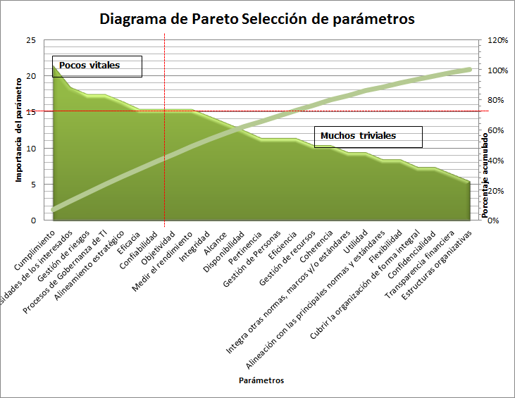
Estudio analítico entre ISO 38500 y COBIT 5

Slide 29
Estudio analítico entre ISO 38500 y COBIT 5

Slide 30
Estudio analítico entre ISO 38500 y COBIT 5

Slide 31
RESULTADOS
RESULTADOS

Slide 32
Resultados

Slide 33
Resultados
Los resultados muestran que tanto ISO 38500 como COBIT tienen nichos específicos de acción, y cumplen en mayor o menor grado con los atributos que debería contemplar un modelo de gobernanza de TI que sea aplicable a cualquier organización, elegir cuál de ellos implementar no supone ser una tarea sencilla y si se adopta uno solo de los modelos quedan algunos vacíos importantes. Tanto ISO 38500 como COBIT pueden integrarse, complementarse debido a su compatibilidad para convivir juntos de modo que sea cubierta en su totalidad los requerimientos de un buen gobierno corporativo de TI o un modelo de gobernanza de TI.

Slide 36
Resultados

Slide 37
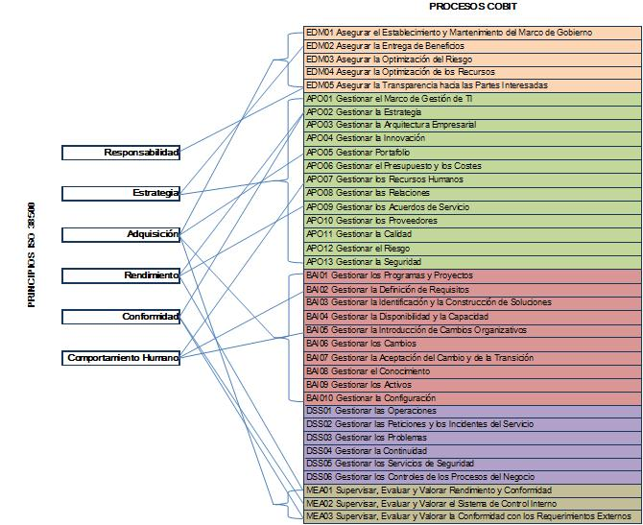
Resultados

Slide 38
Resultados

Slide 39
CONCLUSIONES Y RECOMENDACIONES
CONCLUSIONES Y RECOMENDACIONES

Slide 40
Conclusiones
ISO 38500 compatible con COBIT 5 referente a gobernanza de TI
Aportar valor, manejo de riesgos y recursos, evaluación del rendimiento, se apoya en estándares, buenas prácticas.
Parámetros son criterios aplicables y esperados de una buena gobernanza, someten a evaluación cuantitativa a ISO 38500 y COBIT 5.
Los 5 más importantes, cubren los principios de gobernanza de TI y la empresa a nivel estratégico, táctico y operativo.
Aplicación conjunta de ISO 38500 y COBIT , no existe un roadmpap de aplicación, profesionales de TI que buscan alinearse con las estrategias de negocio, generando valor y equilibrio entre el manejo del riesgo y retorno de la inversión; implica ciclo continuo de trabajo, alto compromiso de involucrados, estructura organizativa definida y fuerte conocimiento de la normativa.

Slide 41
Recomendaciones
Elaborar una guía genérica para implementar ISO 38500 y COBIT enfocado a la gobernanza de TI
Estudio comparativo entre ISO 38500:2015 y COBIT 5.
Profesionales de Ti empoderados de gobernanza, gobierno y gestión, participen activamente y lleven a TI a una mejor realidad, profundizando conocimientos de la normativa relacionada.
Gobernanza de TI basada en Gestión, Riesgo y Cumplimiento usando ISO 38500 y COBIT.
Evaluar impacto estratégico en la gobernanza de TI por:
Falta de compromiso
Personal de TI sin conocimientos y habilidades
Falta de aplicación adecuada de metodología.

Slide 42
Gracias!

